Slide 1
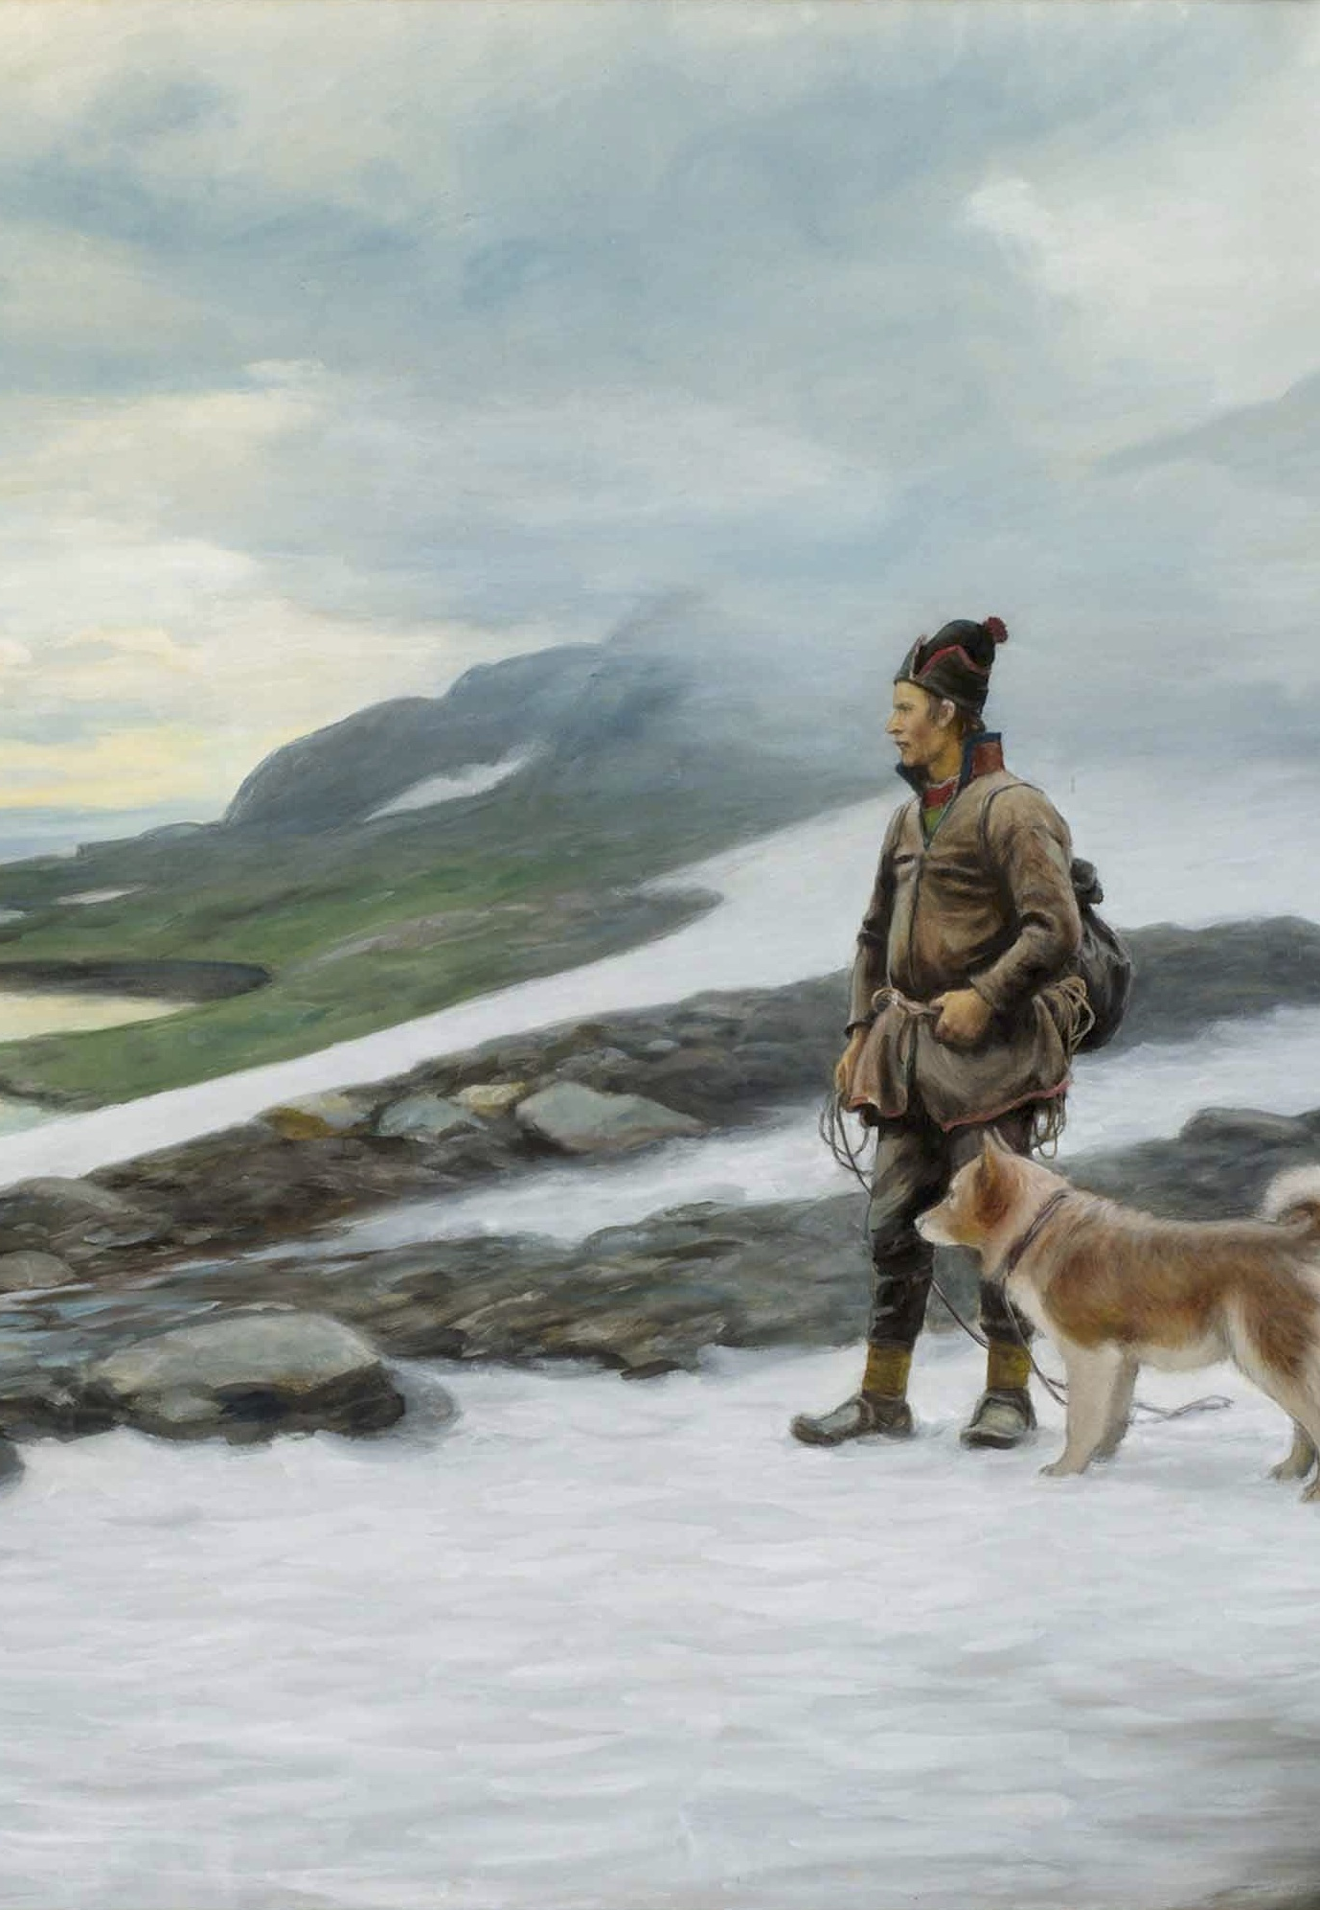
Lys og mørke hos Bergsland
1 åarjelsaemien gïeledotkemebiejjieh
Levanger, 2–4 oktober 2019
Ove Lorentz
Pensjonist

Slide 2
Sørsamisk er i endring
Skal vi skrive Byrkije eller Burkije? Et opprør er i gang!
Bergslands grammatikk:
y er en vokal som skal finnes foran «mørke» vokaler, etter palatalisert konsonant (gyrhkesjidh [gʲorhke-] ‘gå til kirke’)
u skal finnes foran «lyse» vokaler (gurhkestidh ‘stamme, stotre’)
Men høres forskjellen i de trykklette vokalene? Kanskje bare hos eldre? Kanskje bare i noen av dialektene?

Slide 3
Lys og mørk
Bergslands grammatikker snakker om lyse og mørke vokaler og konsonanter, og om lys og mørk omlyd.
Lys og mørk er auditive termer som viser til hørselsinntrykk eller klangfarge

Slide 4
«Lyst» og «mørkt» hørselsinntrykk – hvordan skapes det?
Notes:
Bergsland: lys eller mørk «Klangfarve»

Slide 5
Lyse og mørke vokaler
For vokalene svarer «lys» og «mørk» til fremre eller bakre tungestilling

Slide 6
Lyse og mørke konsonanter
For konsonantene svare «lys» og «mørk» til palataliserte (i-aktige) eller velariserte (u-aktige) konsonanter
Det betyr at tungeryggen står i i-stilling eller u-stilling når konsonanten uttales, den blir i- eller j-farget ved palatalisering og u- eller w-farget ved velarisering
Betegnelsen «lys og mørk l» er kjent fra britisk engelsk:
little
Den første l’en er «lys», den andre «mørk»
I IPA-lydskrift [lʲıtl̩̩ʷ], i finsk-ugrisk lydskrift: l´ıtl˱

Slide 7
Omlyd og palatalisering/velarisering
Mens tungespissen er lett bevegelig og tillater presis artikulasjon av språklyder, er tungeryggen tregere. Vokaler kan derfor bli påvirket av nabovokalene.
Ved omlyd legger tungeryggen seg nærmere stillingen til en følgende vokal.
Ved palatalisering av en konsonant ligger tungeryggen langt fremme ved artikulasjonen
Ved velarisering ligger tungeryggen langt bak

Slide 8
Omlyd og palatalisering
Sørsamisk har en utvikling fra et system hvor omlyd av vokaler skjer samtidig med palatalisering/velarisering av konsonanter
Også i norsk samvirker omlyd med palatalisering

Slide 9
Både omlyd og palatalisering i norsk
Fra urnordisk via norrønt til moderne norsk:
*kambaz → kambr → kam
*kambjan- → kemba → kjemme
Her har j i *kambjan påvirket a’en slik at den er skjøvet fram til en æ, som så har falt sammen med e.

Slide 10
Sørsamisk omlyd og palatalisering
Vi ser både palatalisering og omlyd i ordet for ‘bok’:
*girja:
→ *gʲirja: (g palataliseres til gʲ foran i)
→ [gʲærja:] (i får omlyd til æ foran a)
Her har [i]-vokalen først gjort at [g ] har blitt til [gʲ] (palatalisering). Deretter har den lave vokalen [a:] i sidestavelsen senket [i] til en lav [æ] (omlyd).

Slide 11
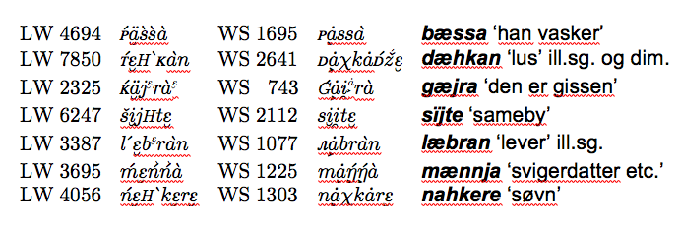
Mer palatalisering i Tännäs enn i Vefsn (Data fra Lagercrantz’ ordbøker)
Tabell fra Lorentz 1973

Slide 12
Lys og mørk e [ə] (schwa)
I Røroslappisk grammatikk (1946:80) regner Bergsland med at vokaler setter spor på konsonanten foran gjennom hele ordet. Eksempler:
goåtie + -stie → goåt́əst́ə (´ betyr palatalisert)
oåppa + -stie → oåpp˱əst́ə (˱ betyr velarisert)
-ie palataliserer t til t́ [tʲ] og reduseres til «lys ə» ´ə
-a velariserer p til p˱ [pʷ] og reduseres til «mørk ə» ˱ə

Slide 13
Forskjellen vises foran v
Lys schwa gir u, ikke o foran v
åeruve : åerievistie ‘ekorn’ nom. og iness. sg.
jf. vuanove : vuanavistie ‘svigermor’ nom. og iness. sg.
Eller finnes ikke u i trykklett stavelse.
(Men vi skriver ikke mørk ï foran j for eksempel i gaaltije)
Notes:
Evt. går ie → u ikke via lys schwa men direkte

Slide 14
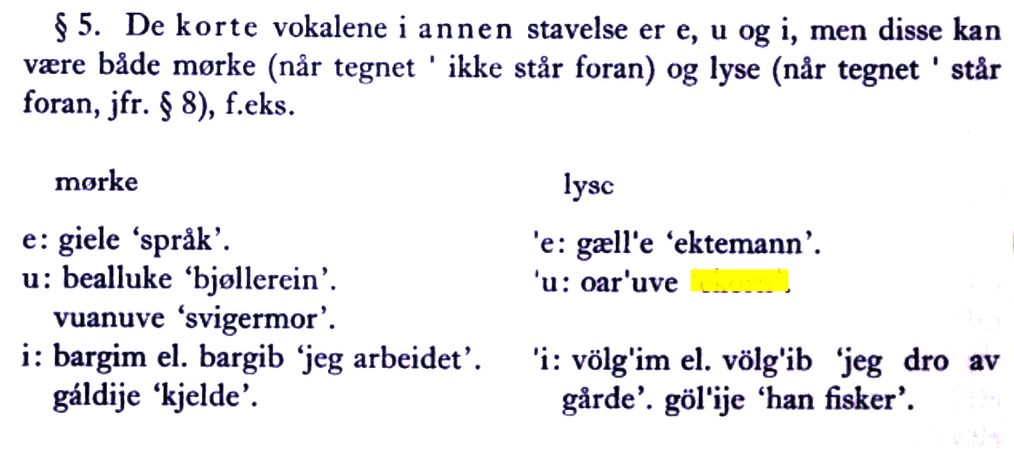
Tilsvarende forskjell ble markert for i : ï i Sámien luhkeme-gärjá

Slide 15
Lyse og mørke domener
Mellom trykkstavelsen og sidestavelsen (den trykklette stavelsen etter trykket) assimileres både vokaler og konsonanter
I et «lyst» domene er vokaler fremre og konsonanter palataliserte, i et «mørkt» domene er vokalene bakre og konsonantene velariserte

Slide 16
Lyse og mørke domener
båetieminie /poatiemienie/ b˱oεt́iəḿińiə [bʷoεtʲiəmʲinʲiə]
båateme /poataama/ b˱oɔt˱ə̑m˱ə̑ [bʷoɔtʷɐmʷɐ]
gïele /kiela/ ǵiə̑l˱ə̑ [gʲiɐlʷɐ]
gyhtsele /kihcul/ ǵuhc˱ə̑l˱ə̑ [gʲuhtsɐlɐ]

Slide 17
Lys og mørk e i andre stavelse gir ulik omlyd i første stavelse
“lys e i annen stavelse (…) medfører «lys omlyd», dvs. lyse og høye vokaler i første stavelse.”
“en oe i annen stavelse (…) kan skifte med en mørk e som medfører «mørk omlyd», dvs. mørke vokaler med lepperunding i første stavelse”
(Bergsland 1994:32)

Slide 18
Attributiv –eͥs har lys omlyd Predikativ –eͧhke har mørk omlyd
tjeehpes tjååhpehke ‘svart’
veelkes vyölkehke ‘hvit’
rööpses rååpsehke ‘rød’
viskes vyskehke ‘gul’
söökes sååkehke ‘tykk, tett’
njeerpes njåårpehke ‘tynn, glissen’
geehpes gyöhpehke ‘lett’
leevles (lïevles) el. löövles lyövlehke ‘tung’
(Bergsland 1994:116)

Slide 19
Omlyd og vokalreduksjon
Ved reduksjon oppstår en vokal uten artikulasjonssted (schwa)
Den herreløse egenskapen fremre ([coronal]) vises på konsonanten og vokalen foran.
/poatie-teh/ → poatə-tə̥h → poɛtʲəth → poɛtəth
[coronal]

Slide 20
Omlyd ga nye fonemer
Omlyd innebærer at vokalkvaliteten i stavelsen etter trykkstavelsen (sidestavelsen) påvirker vokalen i trykkstavelsen. Dermed kan forskjellen i trykkstavelsen fonemiseres, og forskjellen i sidestavelsen blir mindre viktig. Denne vokalen kan derfor reduseres.
Denne utviklingen har skjedd både i norsk og sørsamisk. Det er interessant at konsonantene også assimileres i sørsamisk.
Spørsmålet er nå om samisk utvikler seg som norsk, dvs. at forskjellene i de trykkløse stavelsene blir mindre og faller bort. Det er også tenkelig at det store vokalinventaret i de trykksterke stavelsene vil reduseres.

Slide 21
Norsk fikk flere vokalfonem
Germanske språk fikk nye vokaler ved omlyd
Urnordisk hadde bare fem vokaler /i/, /e/, /a/, /o/ og /u/.
Norrønt fikk tre nye vokaler /æ/, /ø/, /å/
bok - bøker
urn. *bo:kz > norr. bók ‘bok’
urn. *bo:kiz > norr. /bø:kr/ ‘bøker’

Slide 22
Vokalene i nordsamisk
i u ie uo
e o ea oa
a aa

Slide 23
Vokalene i sørsamisk skriftspråk
i | u | ï | o |  |  |  |  |  |  |  |  |  | ie | ïe | ue | oe
e |  |  |  |  |  | еe |  | öö |  | åå |  |  | ea | ua | åe | åa
ä |  | a | å |  |  |  | ae |  | aa

Slide 24
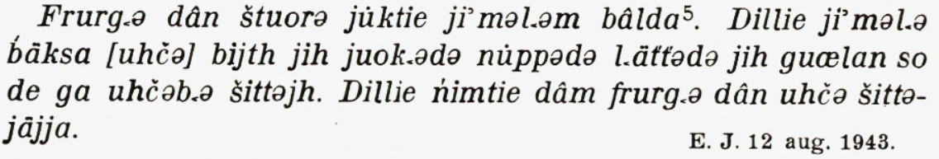
Hvordan skrive sørsamisk? Bergsland markerte tidligere palatalisering og velarisering i hele ordet
Fra Bergsland Røros-samiske tekster

Slide 25
Problemene med å lage rettskrivning
Hasselbrink og Bergsland var strukturalister, men de hadde en idealisert modell for palatalisering/velarisering, basert på språkhistorie
Konsonanter er (potensielt) palataliserte foran fremre vokal, velariserte foran bakre vokal.
Non-uniqueness hos Hasselbrink: Er det da konsonantene eller vokalene som bærer de fonemiske forskjellene?

Slide 26
Skal forskjellen lys og mørk schwa vises?
I tidligere forsøk på å lage en rettskrivning ble lys og mørk tidligere vist både på trykksterke og trykklette vokaler. Nå vises forskjellen først og fremst på trykksterke stavelser
‘buss’ ‘blåser’
Bergsland & Hasselbrink buss’e busse
Bergsland & Bull busse bosse
Spørsmålet er om denne endringen også viser en utvikling fra eldre til yngre språk. Er det en generasjonsforskjell og/eller en dialektforskjell?

Slide 27
Hasselbrinks ordbok merker også sidestavelsen
Bergsland Røros-lappisk | Hasselbrink Wörterbuch | Bergsland & Bull
galəjh : fałəjh | gaal´edh : faaledh | gaeledh : faaledh | ‘vade, vasse’ : ‘tilby’
jiŕŕəďən : jirrəm<ə | jirr´eden : jïrreme | jirreden : jïrreme | ‘i morgen’ : ‘marg(bein)’
jijťəjh : šijtəjh | jijt´edh : s´ïjtedh | jijhtedh : sïjhtedh | ‘komme til syne’ : ‘ville’
boåťəjh : goåtəjh | boåd´edh : goådudh | båetedh : gåatodh | ‘komme’ : ‘beite’
jawŕəsťə : fawrəb<ə | jaavr´este : faavrube | jaevreste : faavrobe | ‘fra sjøen’ : ‘vakrere’

Slide 28
Bergsland & Bull har flyttet alle forskjellene til første stavelse
nöödtedh ‘nå’ | njöörkedh ‘gjøre et hopp’ | nöt́t́əjh : ńörgəjh
böörhkedh ‘slite av’ | byögkedh ‘vindtørkes’ | b͔örkəjh : b́ökk˱əjh
skerrehte ‘skurrer’ | skærrehke ‘vill, ustyrlig’ | šk͔äŕŕətə : šḱäŕŕəkə
fehkiehtidh ‘bråvåkne’ | færras ‘som eier’ | f͔ähkietijt : f´ärras
lehkie ‘halvpart’ | læhka (læhkoe) ‘lykke’ | łähkie : l´ähka
slööptjedh ‘flekke, splitte opp’ | slyöhpedh ‘slippe’ | šłöpčəjh : šl´öhp͔əjh
möökedh ‘letne (regnbyge)’ | myödteme ‘har forgått seg’ | m˱ökəjh : m´öttəm˱ə
dööhki ‘flokk’ gen.pl. | dyödtedh ‘bli presset ned’ | döhkəj : d́öttəj
rehkere ‘høvel’ | ræhka ‘mislykket kastrat’ | rähkəŕə : ŕähka
stehtjie ‘en ben og stiv en’ | stæhka ‘alen’ | stähčie : št́ähka

Slide 29
Skriftspråket i dag
Rettskrivningen viser et uvanlig stort vokalsystem
På et mer abstrakt nivå er det ikke så mange vokalfonemer
Fonemikerne har prøvd flere måter å markere fonemforskjellene
Resultatet er et skriftspråk som står nær fonetikken, skrevet med bokstaver som er kjente fra norsk og svensk
Med tiden ser det ut til at palatalisering og motsetningene i de trykklette stavelsene blir mindre viktig. Spørsmålet er om det også skjer sammenfall av forskjellene i trykkstavelsen.

Slide 30
Sammenfatning
Sørsamisk er viser utstrakt assimilasjon mellom konsonanter og vokaler.
De underliggende fonemene uttrykkes over lengre domener
Det er interessant for studiet av omlyd og i andre språk
Som i germanske språk har trykksterke vokaler overtatt egenskaper fra den trykklette nabostavelsen. Den trykklette stavelsen har i mange tilfeller så blitt redusert til schwa.

Slide 31
Gæjhtoe mov åvteste!

